Slide 1
Linux系统调用
郭浩滨

Slide 2
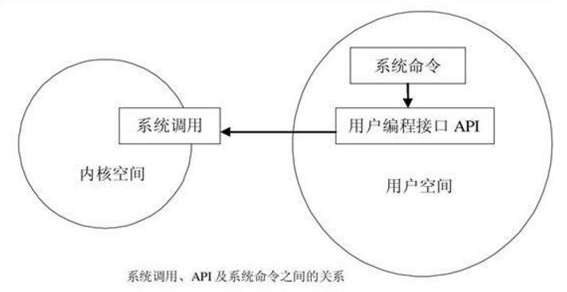
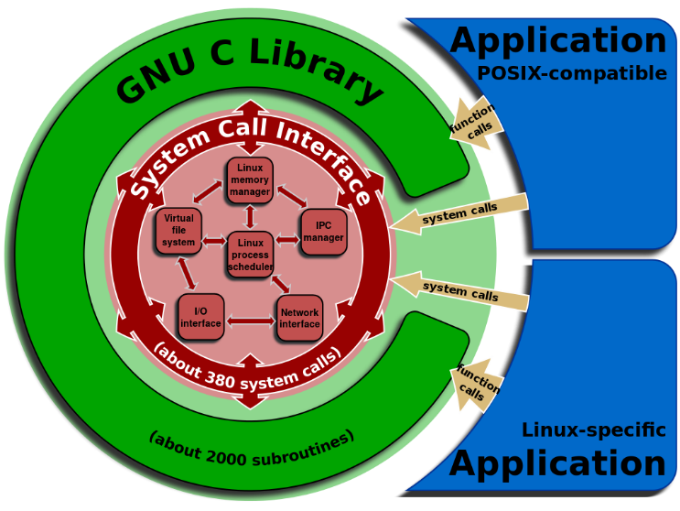
概述
系统调用(system call)，又称为系统呼叫，指运行在使用者空间的程序向操作系统内核请求需要更高权限运行的服务(wiki)
提供用户空间程序与内核空间进行交互的一套标准接口，这些接口让用户态程序能受限访问硬件设备，如申请系统资源，操作设备读写，创建新进程等
系统调用是用户态进入内核态的唯一入口（保护）
用户进程-->系统调用-->内核空间-->返回用户空间

Slide 3
系统调用的用途
控制硬件
系统调用往往作为硬件资源和用户空间的抽象接口，比如读写文件时用到的write/read调用
设置系统状态或读取内核数据
因为系统调用是用户空间和内核的唯一通讯手段，所以用户设置系统状态，比如开/关某项内核服务（设置某个内核变量），或读取内核数据都必须通过系统调用（比如getpgid、getpriority、setpriority、sethostname）
进程管理
一系列调用接口是用来保证系统中进程能以多任务，在虚拟内存环境下得以运行（比如 fork、clone、execve、exit等）

Slide 4
什么服务应该存在/实现于内核
服务必须获得内核数据，比如一些服务必须获得中断或系统时间等内核数据
从安全角度考虑，在内核中提供的服务相比用户空间提供的毫无疑问更安全，很难被非法访问到
从效率考虑，在内核实现服务避免了和用户空间来回传递数据以及保护现场等步骤，因此效率往往要比实现在用户空间高许多。比如httpd等服务
如果内核和用户空间都需要使用该服务，那么最好实现在内核空间，比如随机数产生

Slide 5
调用方式
系统调用并非直接和程序员或系统管理员打交道，它仅仅是一个通过软中断机制向内核提交请求，获取内核服务的接口。在实际使用中程序员调用的多是用户编程接口——API，而管理员使用的则多是系统命令
Linux的用户编程接口遵循了在Unix世界中最流行的应用编程界面标准——POSIX标准
#include <syscall.h>
#include <unistd.h>
#include <stdio.h>
#include <sys/types.h>
int main(void) {
long ID1, ID2;
/*-----------------------------*/
/* 直接系统调用*/
/* SYS_getpid (Func No. is 20) */
/*-----------------------------*/
ID1 = syscall(SYS_getpid);
printf ("syscall(SYS_getpid)=%ld/n", ID1);
/*-----------------------------*/
/* 使用"libc"封装的系统调用 */
/* SYS_getpid (Func No. is 20) */
/*-----------------------------*/
ID2 = getpid();
printf ("getpid()=%ld/n", ID2);

Slide 6
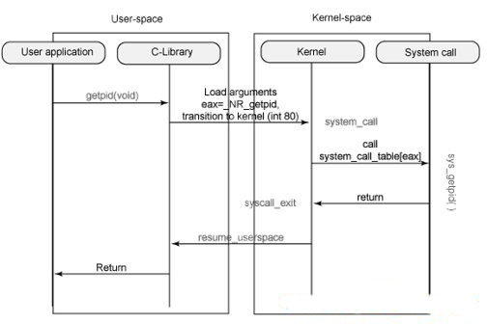
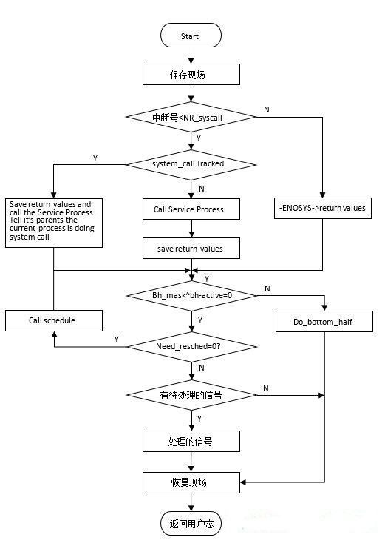
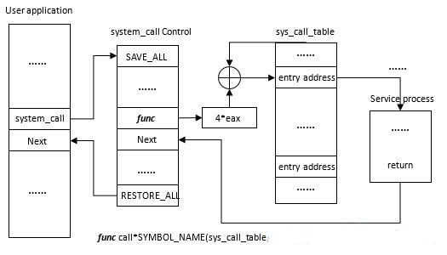
调用过程/实现
每一个个系统调用都是通过一个单一的入口点多路传入内核的
0x80 中断 -> system_call
（保护现场）
eax&system_call_table
syscall_exit&resume_userspace

Slide 7
Thanks

